Slide 1

Análisis dimensional
Física I

Slide 2
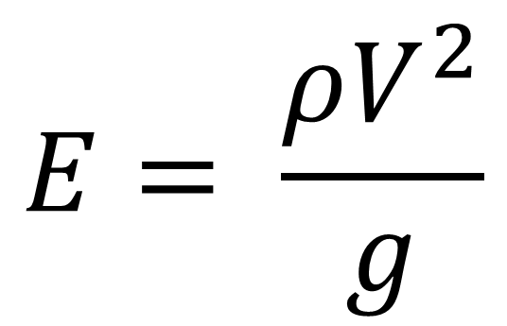
Ejercicio 1
Determinar las unidades de “E” en el sistema internacional:
Donde:
ρ = densidad.
V = velocidad.
g = aceleración de la gravedad.
$$E= \frac{ρV^{2}}{g}$$

Slide 3
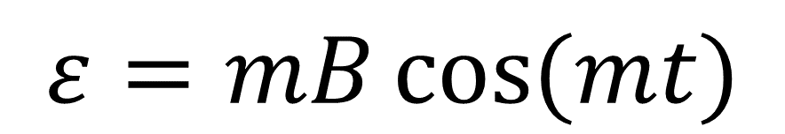
Ejercicio 2
En la siguiente fórmula física, indique las dimensiones de “ε”.
Donde:
B = longitud.
t = tiempo.
$$ε=mB\cos{(mt)}$$

Slide 4
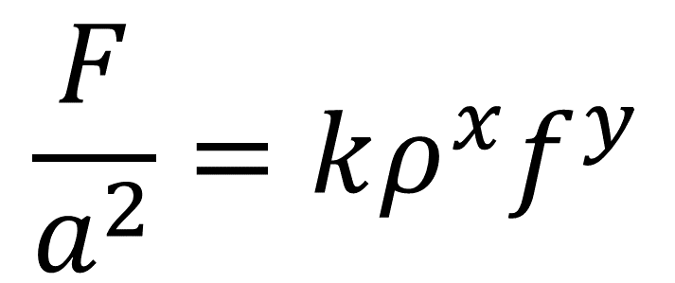
Ejercicio 3
En la siguiente expresión, dimensionalmente correcta, hallar x+y.
Donde:
F = fuerza.
a = área.
k = constante numérica.
ρ = densidad.
f = frecuencia.
$$\frac{F}{a^{2}}=kρ^{x}f^{y}$$

Slide 5
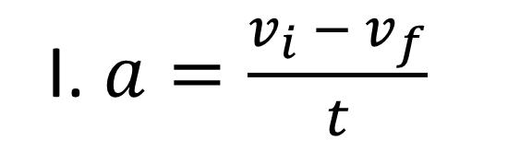
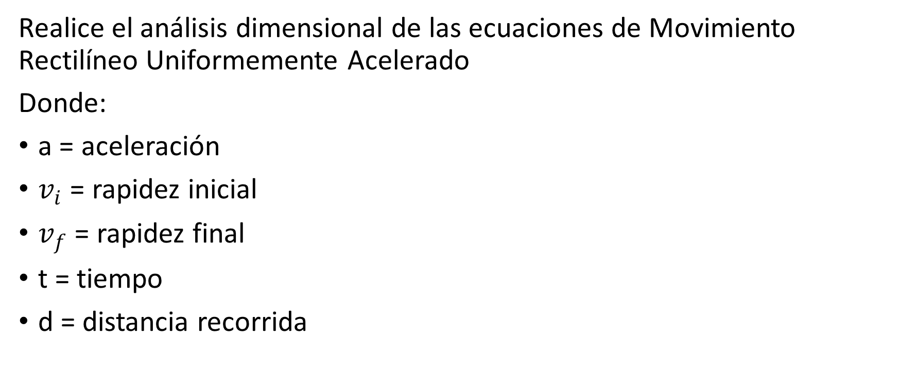
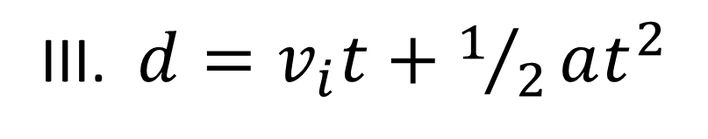
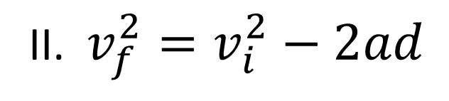
Ejercicio 4
Realice el análisis dimensional de las ecuaciones de Movimiento Rectilíneo Uniformemente Acelerado
Donde:
a = aceleración
$v_{i}$ = rapidez inicial
$v_{f}$ = rapidez final
t = tiempo
d = distancia recorrida
I. $a=\frac{v_{i} − v_{f}}{t}$
II. $v_{f}^{2}=v_{i}^{2}−2ad$
III. $d=v_{i}t+1/2at^{2}$

Slide 6
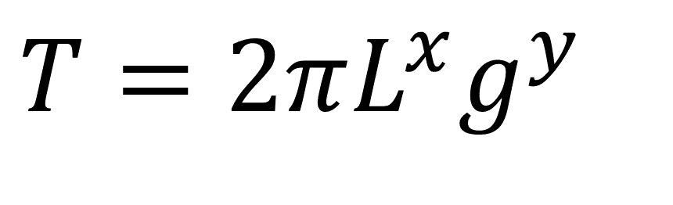
CUC 1
El periodo de oscilación T de un péndulo simple, depende tanto de su longitud L como de la aceleración de gravedad g del lugar. En la ecuación determine el valor de x+y
$T=2πL^{x}g^{y}$

Slide 7
Anotar las unidades de medida y dimensión de cada variable,
Plantear relación de proporcionalidad entre las variables
Anotar ecuación dimensional
Determinar las constantes numéricas de la ecuación dimensional

Slide 8
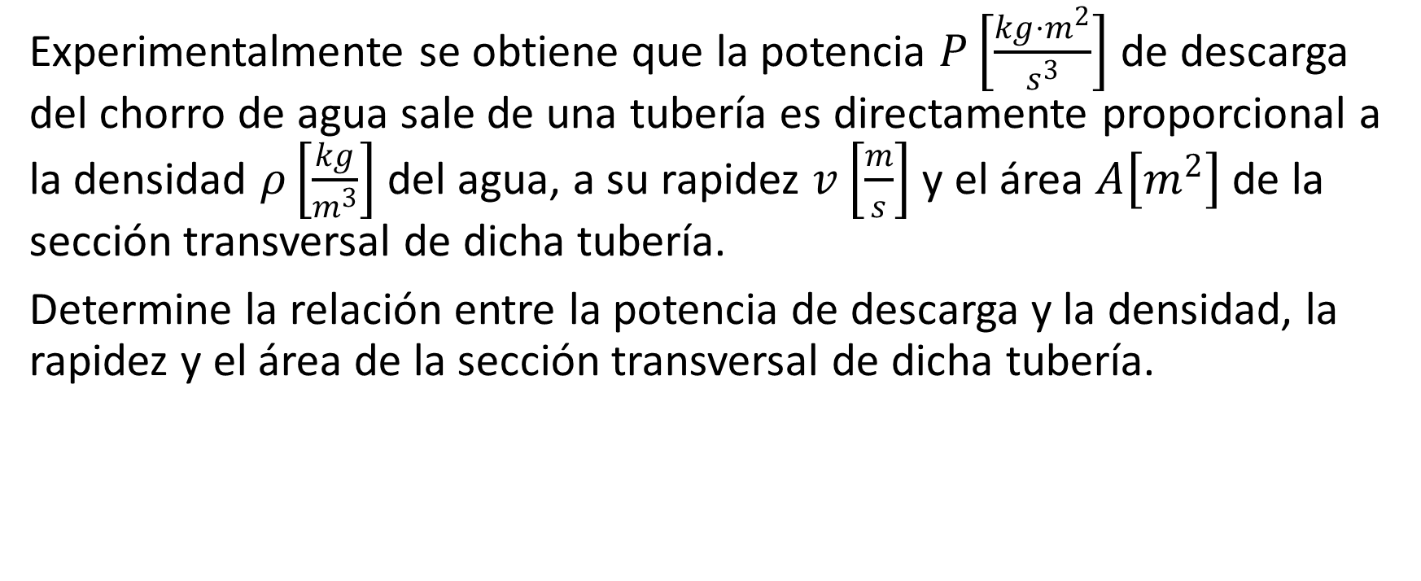
CUC 2
Experimentalmente se obtiene que la potencia $P\left[\frac{kg⋅m^{2}}{s^{3}}\right]$ de descarga del chorro de agua sale de una tubería es directamente proporcional a la densidad $ρ\left[\frac{kg}{m^{3}}\right]$ del agua, a su rapidez $v\left[\frac{m}{s}\right]$ y el área $A\left[m^{2}\right]$ de la sección transversal de dicha tubería.
Determine la relación entre la potencia de descarga y la densidad, la rapidez y el área de la sección transversal de dicha tubería.

